Slide 1

Тема 7. Пенсионный Фонд Российской Федерации
Целевые бюджетные и внебюджетные фонды
080100.62 Экономика
кафедра Международного бизнеса и финансов
Илья Александрович Бедрачук, канд. экон. наук
ВГУЭС

Slide 2
Содержание лекции
Пенсионный фонд РФ, его социально-экономическое значение. Основные задачи и функции Пенсионного фонда РФ
Структура доходов и расходов бюджета Пенсионного фонда РФ
Общие сведения о пенсионной системе РФ
ВГУЭС

Slide 3
Пенсионное обеспечение является важнейшим видом социальной защиты населения и одной из ее организационно-правовых форм.

Slide 4
Пенсия — это ежемесячная выплата, которая предназначена для материального обеспечения граждан, достигших пенсионного возраста, ставших инвалидами или длительное время занимавшихся определенной профессиональной деятельностью, а также нетрудоспособных граждан, потерявших кормильца.

Slide 5
Вопрос 1
Пенсионный фонд РФ, его социально-экономическое значение. Основные задачи и функции Пенсионного фонда РФ
ВГУЭС

Slide 6
Пенсионный фонд Российской Федерации (ПФР) - один из наиболее значимых социальных институтов страны.
Это крупнейшая федеральная система оказания государственных услуг в области социального обеспечения в России.

Slide 7
История ПФР
12 июня 1990 г. была принята Декларация о государственном суверенитете России. С этого времени ведется отсчет новой истории страны и реорганизации всех государственных институтов. Примечательно, что первыми полигонами для радикальной модернизации социально-экономического устройства новой России стали сферы образования и социального обеспечения. Уже 20 ноября 1990 года был принят федеральный закон «О государственных пенсиях в Российской Федерации». Этот закон положил начало формированию в России пенсионной системы нового типа, полностью автономной от общесоюзного бюджета СССР, который прекратил свое существование в конце 1991 года.

Slide 8
История ПФР
Новый пенсионный закон России признавался довольно радикальным для своего времени, с учетом острого политического и социально-экономического кризиса на всем постсоветском пространстве. Были отменены все ранее действовавшие в стране системы персональных, отраслевых, региональных и прочих социальных льгот и дифференцированных надбавок к пенсии. Вместо них учреждалась единая пенсионная система России. В соответствии со статьей 1 закона «О государственных пенсиях в Российской Федерации», основным критерием дифференциации условий и норм пенсионного обеспечения признавался «труд и его результаты».

Slide 9
История ПФР
Соответственно, вместо прежней разветвленной и многоуровневой системы пенсионного обеспечения были установлены только два вида пенсий: трудовые и социальные. При этом право на получение пенсии на общих основаниях с гражданами Российской Федерации имели все иностранные граждане (в том числе жители других республик бывшего СССР), а также лица без гражданства, постоянно или временно проживающие на территории РФ.

Slide 10
История ПФР
На первом этапе система пенсионного обеспечения граждан России продолжала функционировать на основе распределительной схемы советского периода. Пенсионный бюджет пополнялся за счет отчислений от общего фонда заработной платы предприятий. Но в условиях перехода к рыночному укладу экономики, который сопровождался в начале 90-х годов массовой безработицей и банкротством многих крупных (бюджетообразующих) предприятий, дальнейшая поддержка консолидированной пенсионной системы становилась невозможной. Для выполнения социальных обязательств государства требовался поиск более совершенных финансовых механизмов, отвечающих новым экономическим реалиям.

Slide 11
История ПФР
Эти задачи были возложены на новую кредитно-финансовую организацию - Пенсионный фонд России (ПФР), который был основан 22 декабря 1990 г. Впервые в стране была создана автономная внебюджетная система финансирования социальных выплат и формирования источников пенсионных капиталов. В течение 1991-1992 гг. отделения Пенсионного фонда России были созданы во всех субъектах Федерации.

Slide 12
История ПФР
Средства ПФР были формально отделены от федерального бюджета, но при этом оставались собственностью Российской Федерации. Данная структура управления пенсионными средствами была не характерна для зарубежных пенсионных моделей, но именно она сыграла важную роль в дальнейшем развитии системы социального страхования в России. В том числе обеспечивая определенную степень защиты пенсионных капиталов в периоды финансовой и экономической дестабилизации.

Slide 13
История ПФР
Первый бюджет ПФР формировался в условиях острого кризиса неплатежей. Поэтому одним из первых практических шагов вновь созданной финансовой организации стало привлечение заемных средств в коммерческих банках в размере 6,6 млрд. рублей. Таким образом Пенсионный фонд решил проблему погашения задолженности союзного и республиканского бюджетов по выплате пенсий и социальных пособий за 1991 год.
года.

Slide 14
История ПФР
Уже на первом этапе работы ПРФ (в 1991-1994 гг.), несмотря на многочисленные трудности, работу пенсионной системы удалось стабилизировать. Численность российских пенсионеров возросла за счет распространения новых условий пенсионного обеспечения на творческих работников, священнослужителей, индивидуальных предпринимателей и других категорий работающих граждан, которые не были по разным причинам включены в пенсионную систему страны до 1990 года.

Slide 15
История ПФР
Резкое ухудшение макроэкономической ситуации и рост инфляции в первой половине 1990-х гг. привели к резкому снижению реальной покупательной способности пенсионных выплат. Чтобы не допустить обнищания пенсионеров, правительство РФ приняло решение о регулярной индексации пенсии, отдавая приоритет поддержке наименее обеспеченных граждан. В ноябре 1993 года была введена фиксированная надбавка ко всем пенсиям, сопоставимая с минимальным размером пенсии по старости. Это позволило увеличить доходы пенсионеров в реальном выражении. Уже в начале 1994 года рост пенсий в России опережал рост зарплат, а средний размер пенсии превышал прожиточный минимум пенсионера. Кроме того, получатели трудовых и социальных пенсий впервые уступили лидерство в списке самых бедных категорий граждан России неполным семьям с детьми и многодетным семьям.

Slide 16
История ПФР
Модернизация системы социальной защиты и повышение уровня жизни наиболее уязвимой части населения стало одной из приоритетных целей последующих социальных реформ правительства, которые осуществлялись при непосредственном участии Пенсионного фонда России. В ходе целого комплекса радикальных реформ пенсионного и социального обеспечения, осуществленных в России за последние 25 лет, функции Пенсионного фонда значительно расширились. Помимо выплаты трудовых и социальных пенсий, Пенсионный фонд России осуществляет сбор страховых взносов в рамках системы обязательного пенсионного страхования граждан; выплату всех видов пособий льготным и малоимущим категориям граждан; выдачу государственных сертификатов на семейный (материнский) капитал каждой семье при рождении второго и последующего ребенка; реализацию программы государственного софинансирования пенсий; формирование, инвестирование и выплату средств накопительной части пенсионных капиталов участников системы социального страхования и многие другие функции.

Slide 17
История ПФР
В 2014 году система пенсионного и социального обеспечения в Российской Федерации насчитывала более 41 млн пенсионеров, что составляет более половины экономически активного населения России (более 75 млн чел.). Участниками программы государственного софинансирования пенсий стали около 16 млн человек. Получателями сертификатов на семейный (материнский) капитал стали более 5 млн семей с детьми, при этом более 90 процентов из них использовали единовременную выплату (эквивалент порядка $10,000) на улучшение жилищных условий.

Slide 18
История ПФР
В настоящее время Пенсионный фонд России на основании международных соглашений осуществляет пенсионные выплаты в 109 странах мира. Среди зарубежных государств, с которыми у Российской Федерации заключены соглашения по взаимному пенсионному обеспечению, наибольшее количество адресатов российских пенсий проживает в Республике Беларусь, Латвии, Болгарии, Эстонии и Украине. В то же время из всех стран, с которыми у Российской Федерации пока нет подобных договоров, наибольшее количество российских пенсионеров проживает в Германии, Израиле, США, Канаде и Финляндии.

Slide 19
История ПФР
Но реформирование пенсионной системы в Российской Федерации еще далеко от завершения. В 2013 году Пенсионный фонд России приступил к реализации новой Стратегии долгосрочного развития пенсионной системы РФ. Одна из ключевых целей Стратегии - развитие трехуровневой модели пенсионной системы на основе обязательного пенсионного страхования, корпоративных пенсионных систем и добровольного пенсионного страхования. Именно такая модель, которая внедряется в России с 1 января 2015 года, сможет обеспечивать наибольшую сбалансированность пенсионной системы страны в долгосрочной перспективе.

Slide 20
Сегодня в структуре Пенсионного фонда - 8 Управлений в Федеральных округах Российской Федерации, 83 Отделения Пенсионного фонда в субъектах РФ, а также ОПФР в г. Байконур (Казахстан), а также почти 2 500 территориальных управлений во всех регионах страны. В системе ПФР трудится более 130 000 специалистов.

Slide 21
Постановление ВС РФ от 27.12.1991 № 2122-1 (ред. от 05.08.2000) "Вопросы Пенсионного фонда Российской Федерации (России)" (вместе с "Положением о Пенсионном фонде Российской Федерации (России)"
1. Пенсионный фонд Российской Федерации образован Постановлением Верховного Совета РСФСР от 22 декабря 1990 года в целях государственного управления финансами пенсионного обеспечения в Российской Федерации.
ПФР является самостоятельным финансово - кредитным учреждением, осуществляющим свою деятельность в соответствии с законодательством Российской Федерации и настоящим Положением.
ПФР выполняет отдельные банковские операции в порядке, установленном действующим на территории Российской Федерации законодательством о банках и банковской деятельности.
2. ПФР и его денежные средства находятся в государственной собственности Российской Федерации. Денежные средства ПФР не входят в состав бюджетов, других фондов и изъятию не подлежат.

Slide 22
ПФР обеспечивает:
целевой сбор и аккумуляцию страховых взносов, а также финансирование расходов, предусмотренных пунктом 6 Положения;
организацию работы по взысканию с работодателей и граждан, виновных в причинении вреда здоровью работников и других граждан, сумм государственных пенсий по инвалидности вследствие трудового увечья, профессионального заболевания или по случаю потери кормильца;
капитализацию средств ПФР, а также привлечение в него добровольных взносов (в том числе валютных ценностей) физических и юридических лиц;
контроль с участием налоговых органов за своевременным и полным поступлением в ПФР страховых взносов, а также контроль за правильным и рациональным расходованием его средств;

Slide 23
ПФР обеспечивает:
организацию и ведение индивидуального (персонифицированного) учета застрахованных лиц в соответствии с Федеральным законом "Об индивидуальном (персонифицированном) учете в системе государственного пенсионного страхования", а также организацию и ведение государственного банка данных по всем категориям плательщиков страховых взносов в Пенсионный фонд Российской Федерации (России);
межгосударственное и международное сотрудничество Российской Федерации по вопросам, относящимся к компетенции ПФР; участие в разработке и реализации в установленном порядке межгосударственных и международных договоров и соглашений по вопросам пенсий и пособий;

Slide 24
ПФР обеспечивает:
изучение и обобщение практики применения нормативных актов по вопросам уплаты в ПФР страховых взносов и внесение в Верховный Совет Российской Федерации предложений по ее совершенствованию;
проведение научно - исследовательской работы в области государственного пенсионного страхования;
разъяснительную работу среди населения и юридических лиц по вопросам, относящимся к компетенции ПФР.
ПФР может принимать участие в финансировании программ социальной защиты пожилых и нетрудоспособных граждан.

Slide 25
ПФР осуществляет ряд социально значимых функций, в т.ч.:
    установление и выплата страховых пенсий (по старости, по инвалидности, по случаю потери кормильца), накопительной пенсии, пенсии по государственному пенсионному обеспечению, пенсии военнослужащих и их семей, социальных пенсий, пенсии госслужащих;
    выдача государственных сертификатов на материнский (семейный) капитал;
    назначение и реализация социальных выплат отдельным категориям граждан: ветеранам, инвалидам, Героям Российской Федерации и др.;
    администрирование страховых взносов на обязательное пенсионное и медицинское страхование;

Slide 26
ПФР осуществляет ряд социально значимых функций, в т.ч.:
    назначение и реализация федеральной социальной доплаты к пенсии до уровня прожиточного минимума пенсионера в регионе;
    ведение системы персонифицированного учета прав участников системы обязательного пенсионного страхования;
    формирование, инвестирование и выплата средств пенсионных накоплений;
    адресная помощь пенсионерам и софинансирование социальных программ субъектов РФ;
    реализация Программы государственного софинансирования пенсии;
    реализация международных соглашений.

Slide 27
Руководство ПФР осуществляется правлением ПФР и его постоянно действующим исполнительным органом - исполнительной дирекцией.
В состав правления ПФР входят по должности председатель, первый заместитель, заместители председателя правления и исполнительный директор ПФР, а также управляющие двенадцатью отделениями ПФР.
В состав правления ПФР могут входить представители общественных, религиозных и государственных организаций, объединений, учреждений и предприятий, деятельность которых связана с защитой интересов пенсионеров, инвалидов и детей.
В работе правления ПФР могут принимать участие с правом совещательного голоса управляющие отделениями ПФР по республикам в составе Российской Федерации, руководители министерств и ведомств Российской Федерации, Банка России.

Slide 28
Правление ПФР:
несет ответственность за выполнение функций, относящихся к компетенции ПФР;
определяет перспективные и текущие задачи ПФР;
утверждает бюджет, сметы расходов (включая фонд оплаты труда) ПФР и его органов, отчеты об их исполнении, а также его структуру и штаты;
назначает и освобождает от должности исполнительного директора и его заместителей, председателя ревизионной комиссии ПФР и руководителей его отделений;
утверждает положения об исполнительной дирекции, ревизионной комиссии и региональных органах ПФР;
издает в пределах своей компетенции нормативные акты по вопросам, относящимся к деятельности ПФР;
решает другие вопросы, отнесенные к компетенции ПФР.

Slide 29
Правление ПФР возглавляет председатель, который назначается и освобождается от должности Верховным Советом Российской Федерации.
Для осуществления контроля деятельности исполнительной дирекции ПФР и его региональных органов образуется ревизионная комиссия ПФР.
Предприятия, организации, учреждения, в том числе банки, обязаны представлять уполномоченным ПФР в районах и городах, ревизионной комиссии ПФР необходимые документы и сведения, относящиеся к деятельности ПФР, за исключением сведений, составляющих коммерческую тайну, перечень которых устанавливается законодательством.

Slide 30
Работники системы ПФР приравниваются по условиям медицинского и бытового обслуживания к работникам аппарата соответствующих органов исполнительной власти.
Уполномоченные ПФР в районах и городах подлежат обязательному государственному личному страхованию и имеют право на возмещение причиненного им ущерба в порядке и на условиях, установленных для сотрудников Государственной налоговой службы Российской Федерации.
ПФР является юридическим лицом, имеет печать с изображением Государственного герба Российской Федерации и своим наименованием.
Местонахождение ПФР - город Москва.

Slide 31
Система Пенсионного фонда России включает структурные подразделения, всесторонне обеспечивающие полноценную работу системы обязательного пенсионного страхования в РФ. На федеральном уровне Пенсионный фонд России представлен Правлением, которому подчиняются Исполнительная дирекция ПФР и Центр персонифицированного учета.

Slide 32
Правление ПФР
Осуществляет руководство Пенсионным фондом России.
Реализует единую стратегию управления пенсионной системой Российской Федерации в соответствии с законодательством Российской Федерации.
Функции:
отвечает за выполнение функций, относящихся к компетенции ПФР;
определяет перспективные и текущие задачи системы ПФР;
формирует бюджет ПФР, утверждает отчеты о его исполнении, а также структуру и штаты;
утверждает положения об Исполнительной дирекции, Ревизионной комиссии ПФР и территориальных органах ПФР;
издает в пределах своей компетенции нормативные акты по вопросам, относящимся к деятельности ПФР.

Slide 33
Исполнительная дирекция ПФР
Исполнительный орган Пенсионного фонда России, осуществляющий государственное управление средствами пенсионного страхования в Российской Федерации в соответствии
с законодательством Российской Федерации и решениями Правления ПФР.
Функции:
руководство и контроль деятельности 82 отделений ПФР в субъектах РФ и г. Байконуре;
подготовка проекта бюджета ПФР и отчета о его исполнении;
контроль за надлежащим расходованием средств ПФР;
рассмотрение обращений участников системы обязательного пенсионного страхования;
информационно-разъяснительная работа по вопросам обязательного пенсионного страхования и социального обеспечения в Российской Федерации;
международное сотрудничество по вопросам пенсионного и социального обеспечения.

Slide 34
Центр персонифицированного учета ПФР
Федеральное учреждение «Информационный центр персонифицированного учета» осуществляет обработку информации по персонифицированному учету пенсионных прав граждан в системе обязательного пенсионного страхования.
Функции:
организация технологического процесса автоматизированного ведения системы персонифицированного учета и реестра застрахованных лиц в системе ПФР;
информирование участников системы обязательного пенсионного страхования;
обеспечение процесса обмена информацией между Исполнительной дирекцией ПФР и отделениями ПФР;
поддержка Портала ПФР;
защита сведений о застрахованных лицах;
эксплуатация Центрального вычислительного комплекса ПФР и управление информационно-вычислительной сетью;
ведение Федерального регистра лиц, имеющих право на получение государственной социальной помощи.

Slide 35
Ревизионная комиссия ПФР
Организует и осуществляет ведомственный финансовый контроль в системе ПФР.
Функции:
финансовый контроль за подведомственными распорядителями и получателями средств бюджета ПФР в части обеспечения правомерного, целевого и эффективного использования бюджетных средств;
финансовый контроль за подведомственными администраторами доходов бюджета ПФР по осуществлению ими функций администрирования доходов;
ведомственный контроль за территориальными органами ПФР по осуществлению ими индивидуального (персонифицированного) учета в системе обязательного пенсионного страхования, а также по осуществлению ими пенсионного обеспечения;
внутренний аудит эффективности деятельности Исполнительной дирекции ПФР.

Slide 36
Отделения ПФР в субъектах РФ
Осуществляют организацию государственного управления средствами обязательного пенсионного страхования в соответствии с законодательством РФ, решениями Правления ПФР и Исполнительной дирекции ПФР.
Функции:
руководство, контроль и финансирование подведомственных территориальных органов ПФР;
своевременное установление и выплата пенсий и социальных пособий, находящихся в компетенции ПФР;
ведение персонифицированного учета в системе обязательного пенсионного страхования;
ежемесячное перечисление начисленных к доставке сумм пенсий, пособий и иных выплат на счета организаций;
контроль за правильностью исчисления, полнотой и своевременностью уплаты страховых взносов на ОПС и ОМС, в том числе проведение проверок;
организация работы по реализации прав застрахованных лиц, связанных с формированием пенсионных накоплений;
информационно-разъяснительная работа науровне субъекта РФ

Slide 37
Управления (отделы) ПФР
Находятся в подчинении отделений Пенсионного фонда России в субъектах РФ. Осуществляют непосредственное взаимодействие с участниками системы
обязательного пенсионного страхования – страхователями и гражданами.
Функции:
прием населения и страхователей по всем вопросам, входящим в компетенцию Пенсионного фонда России;
регистрация и учет плательщиков страховых взносов на обязательное пенсионное и медицинское страхование;
учет поступлений страховых взносов плательщиков;
прием и проверка достоверности документов для назначения пенсий и социальных выплат;
консультирование граждан и страхователей, рассмотрение их обращений, заявлений и жалоб;
взыскание задолженности по платежам в бюджеты ПФР и ФОМС, пеней и штрафов, в том числе в судебном порядке;
прием и обработка заявлений граждан, а также выплата пенсионных накоплений.

Slide 38
Центры по назначению и выплате пенсий ПФР
Находятся в подчинении отделений Пенсионного фонда России в субъектах
Российской Федерации.
Функции:
обработка документации о назначении и выплате пенсий, пособий и социальных выплат;
начисление пенсионных и социальных выплат;
перерасчет пенсионных и социальных выплат в автоматизированном режиме;
контроль надлежащего начисления пенсий и социальных выплат, формирования доставочных документов;
формирование и ведение лицевых счетов граждан и баз данных работодателей и получателей пенсионных и социальных выплат;
формирование и направление доставочных документов в кредитные и доставочные организации;
контроль за прохождением пенсионных средств и социальных выплат в кредитных и доставочных организациях.

Slide 39
Вопрос 2
Структура доходов и расходов бюджета Пенсионного фонда РФ
ВГУЭС

Slide 40
Средства ПФР формируются за счет:
страховых взносов работодателей;
страховых взносов граждан, занимающихся индивидуальной трудовой деятельностью, в том числе фермеров и адвокатов;
страховых взносов иных категорий работающих граждан;
ассигнований из республиканского бюджета Российской Федерации на выплату государственных пенсий и пособий военнослужащим и приравненным к ним по пенсионному обеспечению гражданам, их семьям социальных пенсий, пособий на детей в возрасте старше полутора лет, на индексацию указанных пенсий и пособий, а также на предоставление льгот в части пенсий, пособий и компенсаций гражданам, пострадавшим от чернобыльской катастрофы, на расходы по доставке и пересылке пенсий и пособий;
средств, возмещаемых ПФР Государственным фондом занятости населения Российской Федерации в связи с назначением досрочных пенсий безработным;
средств, взыскиваемых с работодателей и граждан в результате предъявления регрессных требований;
добровольных взносов (в том числе валютных ценностей) физических и юридических лиц, а также доходов от капитализации средств ПФР и других поступлений.

Slide 41
Расходы на социальную политику в 2014 году
(федеральный уровень), тыс. руб.
Пенсионный фонд РФ | 6 416 408 332,1
ФСС | 564 917 198,6
ФОМС | 1 240 116 074,5
ИТОГО внебюджетные фонды | 8 221 441 605,20
Федеральный бюджет, в том числе: | 11 634 323 429,3
1000 СОЦИАЛЬНАЯ ПОЛИТИКА | 3 533 797 184,9
1001 Пенсионное обеспечение | 2 272 361 029,9
1002 Социальное обслуживание населения | 9 071 854,0
1003 Социальное обеспечение населения | 907 043 262,7
1004 Охрана семьи и детства | 333 305 675,0
1005 Прикладные научные исследования в области социальной политики | 139 253,3
1006 Другие вопросы в области социальной политики | 11 876 110,0

Slide 42
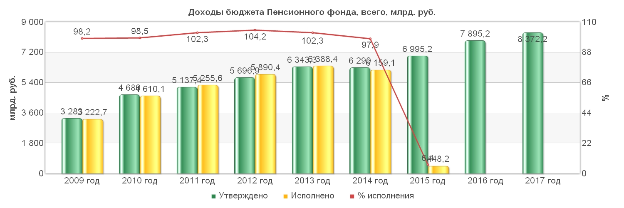
Динамика доходов бюджета ПФР

Slide 43
Расходы бюджета ПФР в 2014 году
Наименование | Рз | ПР | Сумма
Пенсионный фонд Российской Федерации |  |  | 6 416 408 332,1
Общегосударственные вопросы | 01 | 00 | 101 293 209,0
Международные отношения и международное сотрудничество | 01 | 08 | 7 350,8
Другие общегосударственные вопросы | 01 | 13 | 101 285 858,2
Образование | 07 | 00 | 71 250,0
Профессиональная подготовка, переподготовка и повышение квалификации | 07 | 05 | 71 250,0
Социальная политика | 10 | 00 | 6 315 043 873,1
Пенсионное обеспечение | 10 | 01 | 5 537 669 033,4
Социальное обеспечение населения | 10 | 03 | 474 689 262,5
Охрана семьи и детства | 10 | 04 | 300 809 405,7
Прикладные научные исследования в области социальной политики | 10 | 05 | 130 000,0
Другие вопросы в области социальной политики | 10 | 06 | 1 746 171,5

Slide 44
Средства ПФР направляются на:
выплату в соответствии с действующим на территории Российской Федерации законодательством, межгосударственными и международными договорами государственных пенсий, в том числе гражданам, выезжающим за пределы Российской Федерации;
выплату пособий по уходу за ребенком в возрасте старше полутора лет;
оказание органами социальной защиты населения материальной помощи престарелым и нетрудоспособным гражданам;
финансовое и материально - техническое обеспечение текущей деятельности ПФР и его органов;
другие мероприятия, связанные с деятельностью ПФР

Slide 45
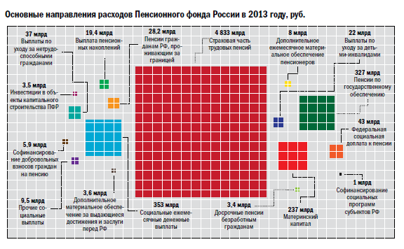
Расходы Пенсионного Фонда РФ в 2013 году

Slide 46
Вопрос 3
Общие сведения о пенсионной системе РФ
ВГУЭС

Slide 47
Численность пенсионеров, получающих пенсии РФ, тыс. чел. (по состоянию на конец 2013 года)
 | 2011 | 2012 | 2013
Всего пенсионеров | 40 168 | 40 578 | 41 025
Трудовые пенсии | 36 916 | 37 251 | 37 655
- по старости | 32 985 | 32 985 | 33 954
- по инвалидности | 2 541 | 2 444 | 2 366
- по потере кормильца | 1 390 | 1 352 | 1 335
Пенсии по государственному пенсионному обеспечению | 3 252 | 3 327 | 3 370
- социальные | 2 852 | 2 911 | 2 947

Slide 48
Показатели системы пенсионного и социального обеспечения Российской Федерации в 2013 году (по состоянию на 31 декабря)
Пенсионеры - 41 ,1 млн чел.
– получатели трудовых пенсий - 37,7 млн чел.
– получатели пенсий по государственному пенсионному обеспечению - 3,4 млн чел.
Страхователи, уплатившие страховые взносы на обязательное пенсионное страхование - 3,6 млн
Лица, зарегистрированные в системе обязательного пенсионного страхования - свыше 100 млн чел.
Экономически активное население - 75,7 млн чел.
Средний размер пенсии - 10 030 руб.
Средний размер трудовой пенсии - 10 313 руб.
Средний размер трудовой пенсии по старости - 10 716 руб.
Средний размер социальной пенсии - 6 447 руб.
Средний размер социальной пенсии детям-инвалидам - 9 584 руб.
Средний размер федеральной социальной доплаты к пенсии - 1 403 руб.
Прожиточный минимум пенсионера - 6 131 руб.

Slide 49
Показатели системы пенсионного и социального обеспечения Российской Федерации в 2013 году (по состоянию на 31 декабря)
Фиксированный базовый размер пенсии - 3 610 руб.
Индексация трудовой пенсии - 10,1%
Индексация социальной пенсии - 1,81%
Инвестиционная доходность накопительной части пенсии
в государственной управляющей компании - 6,71%
Инвестиционная доходность накопительной части пенсии в НПФ4 - 7,51%
Индексация материнского (семейного) капитала - 5,5%
Индексация социальных ежемесячных денежных выплат (ЕДВ) - 5,5%
Уровень инфляции за год - 6,5%
Доходы бюджета ПФР - 6 388 млрд руб.
Расходы бюджета ПФР - 6 379 млрд руб.
Поступление взносов на обязательное пенсионное страхование - 3 459 млрд руб.
Поступление страховых взносов на страховую часть пенсии - 2 944 млрд руб.
Поступление страховых взносов на накопительную часть пенсии - 515 млрд руб.
Расходы ПФР на пенсионное обеспечение - 5 250 млрд руб.
Расходы ПФР на социальное обеспечение - 422 млрд руб.

Slide 50
Показатели системы пенсионного и социального обеспечения Российской Федерации в 2013 году (по состоянию на 31 декабря)
Участники Программы государственного софинансирования пенсий - 5 15,8 млн чел.
Взносы участников Программы государственного софинансирования пенсий в 2013 г. - 12,8 млрд руб.
Средний размер взноса участника Программы государственного софинансирования пенсий - 9,3 тыс. руб.
Взносы работодателей участников Программы государственного софинансирования пенсий - 177,3 млн руб.
Размер материнского (семейного) капитала - 408 960,5 руб.
Количество выданных сертификатов на материнский капитал - 6 4,8 млн
Семьи, полностью распорядившиеся материнским капиталом - 7 2 млн

Slide 51
Назначение и выплата пенсий, социальных доплат к пенсиям и ежегодное увеличение всех видов социального обеспечения российских пенсионеров является приоритетным направлением деятельности Пенсионного фонда России.
Трудовые и государственные пенсии
Основными видами пенсионных выплат, осуществляемых Пенсионным фондом России, являются трудовые пенсии, формируемые в рамках обязательного пенсионного страхования, а также пенсии по государственному пенсионному обеспечению, финансируемые за счет средств федерального бюджета.

Slide 52
Назначение и выплата пенсий, социальных доплат к пенсиям и ежегодное увеличение всех видов социального обеспечения российских пенсионеров является приоритетным направлением деятельности Пенсионного фонда России.
Трудовые и государственные пенсии
Основными видами пенсионных выплат, осуществляемых Пенсионным фондом России, являются трудовые пенсии, формируемые в рамках обязательного пенсионного страхования, а также пенсии по государственному пенсионному обеспечению, финансируемые за счет средств федерального бюджета.

Slide 53
Территориальные органы ПФР в течение 2013 года назначили 2,7 млн новых пенсий. Большинство из них, 2,4 млн, – трудовые пенсии, 323 тыс. – государственные пенсии. При этом 1,6 млн пенсий назначено в результате заблаговременной работы с гражданами, выходящими на пенсию. По условиям льготного выхода на пенсию назначено 526 тыс. досрочных трудовых пенсий.
С учетом вынесенных в 2013 году решений о назначении пенсии общее количество пенсионеров в Российской Федерации, получающих пенсии по линии ПФР, превысило 41 млн человек. Пенсионный фонд России направил на их пенсионное обеспечение 5,25 трлн рублей, увеличив, таким образом, размер выплат по данному направлению на 744 млрд рублей по сравнению с 2012 годом.

Slide 54
Основную часть этих средств, 4,8 трлн рублей, составили выплаты страховой части трудовых пенсий 37,7 млн получателей. Пенсии по государственному обеспечению на сумму 327 млрд рублей выплачены 3,4 млн человек.
Федеральную социальную доплату к пенсии общей суммой 42,5 млрд рублей получили 2,9 млн неработающих пенсионеров. Выплаты пенсионных накоплений 3,2 млн пенсионеров составили 29,9 млрд рублей.

Slide 55
Выплаты трудовых пенсий работающим пенсионерам были скорректированы с учетом поступавших в течение предшествовавшего года страховых взносов работодателей. Перерасчет коснулся 13,9 млн человек, или 37% получателей трудовых пенсий. Средняя ежемесячная прибавка в результате корректировки составила 172 рубля.
Перерасчет трудовых пенсий осуществлялся Пенсионным фондом России в беззаявительном порядке и распространялся только на страховую часть пенсии.

Slide 56
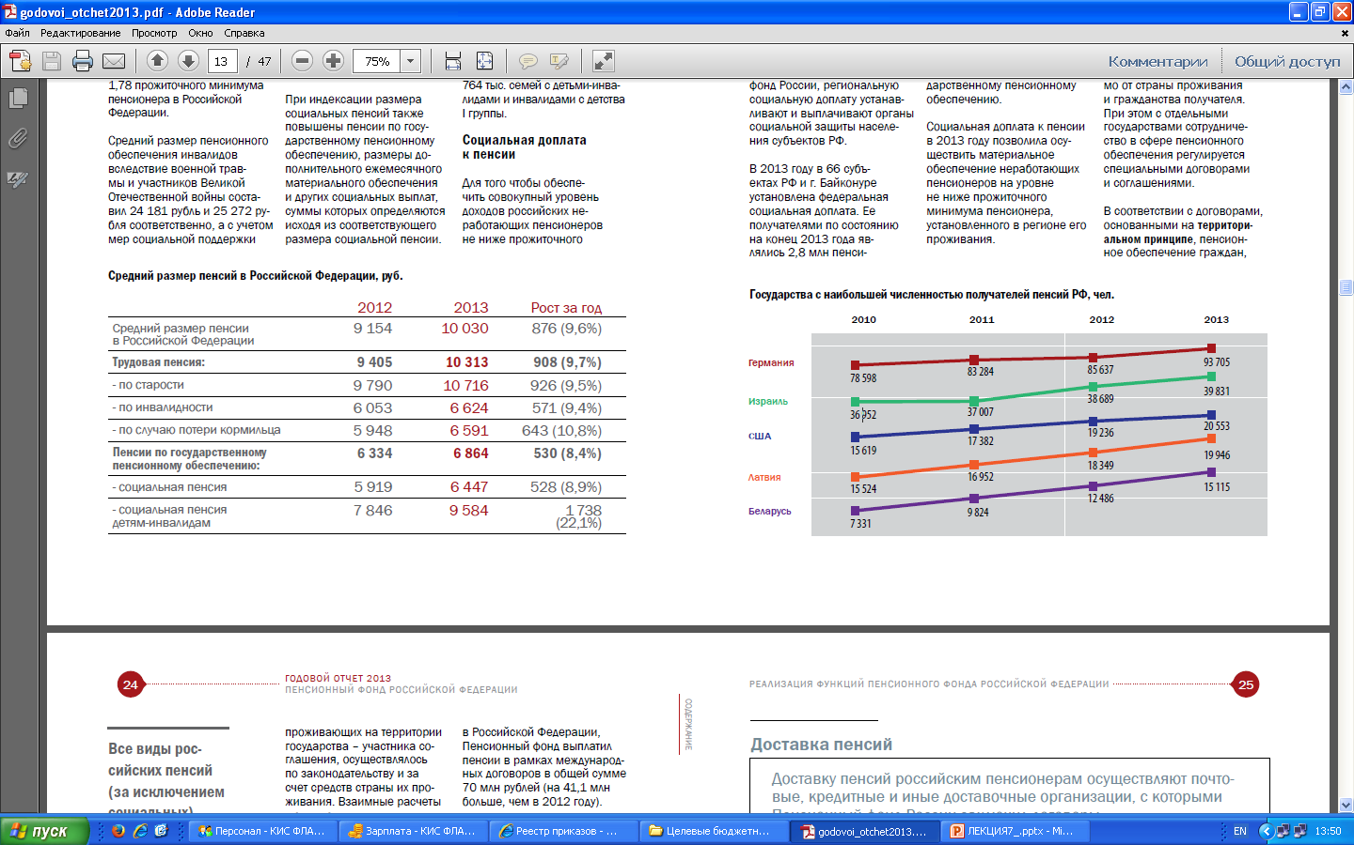
Средний размер пенсии в РФ

Slide 57
Государства с наибольшей численностью получателей пенсий РФ

Slide 58
Тест к лекции 7
1 Ведение персонифицированного учета в системе обязательного пенсионного страхования осуществляют:
А) Исполнительная дирекция ПФР
Б) Правление ПФР
В) Отделения ПФР в субъектах РФ
2 Начисление пенсионных и социальных выплат осуществляют :
А) Центры по назначению и выплате пенсий ПФР
Б) Управления (отделы) ПФР
В) Отделения ПФР в субъектах РФ
3 Количество пенсионеров, получающих пенсии по линии Пенсионного фонда, в стране составляет:
А) 41 млн. чел.
Б) 75 млн. чел.
В) 26 млн. чел.

Slide 59

Использование материалов презентации
Использование данной презентации, может осуществляться только при условии соблюдения требований законов РФ об авторском праве и интеллектуальной собственности, а также с учетом требований настоящего Заявления.
Презентация является собственностью авторов. Разрешается распечатывать копию любой части презентации для личного некоммерческого использования, однако не допускается распечатывать какую-либо часть презентации с любой иной целью или по каким-либо причинам вносить изменения в любую часть презентации. Использование любой части презентации в другом произведении, как в печатной, электронной, так и иной форме, а также использование любой части презентации в другой презентации посредством ссылки или иным образом допускается только после получения письменного согласия авторов.

